Slide 1
네트웍 구성
네트웍 구성
- 6층 스위허브로 KT기가인터넷
- 스위허브에 다수의 공유기 유선 연결
* 첨부 도면 참조
2. 현재 상황
1) 현재 유선으로는 7층 데스크탑에 공유 디렉토리 설정하여 6,7층 사용 중
(프린터 포함)
2) 공유기 WiFi를 통한 공유 디렉토리가 설정되지 않아서, 노트북 사용에 어려움을 격고 있음
3. 질의 사항
1) 무선으로 6, 7층 데스크탑과 노트북 그리고 프린터(유선으로)를 공유하는 방법
2) 1)번이 어려우면 어떻게 사용하는게 최선인지 조언
을 부탁합니다.

Slide 2
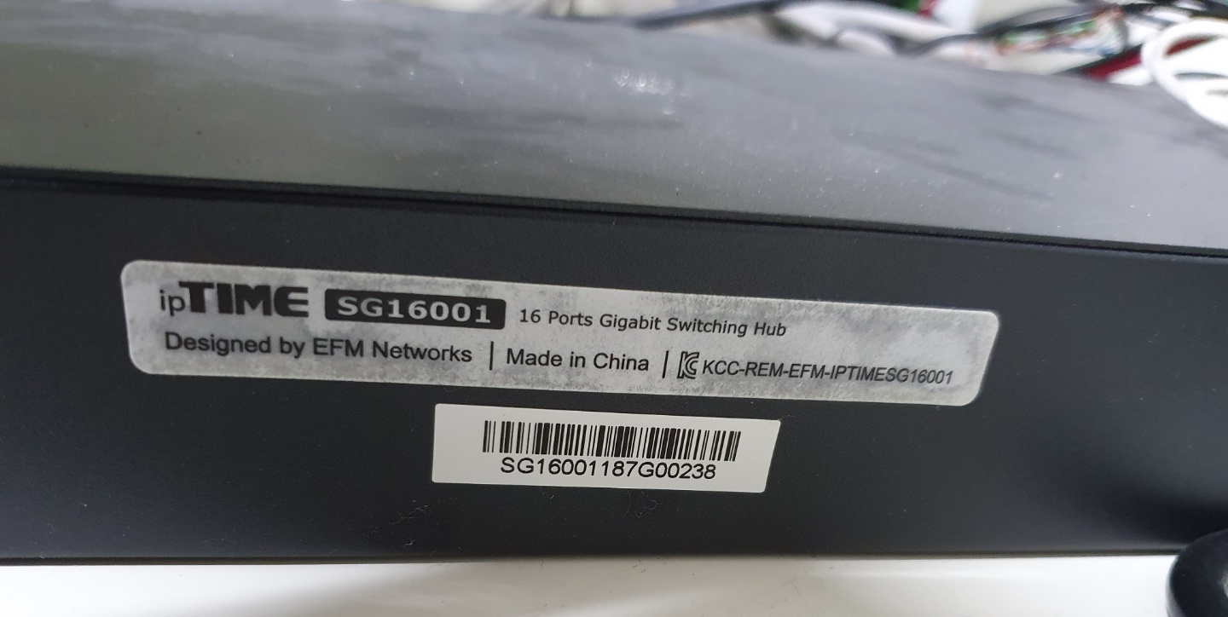
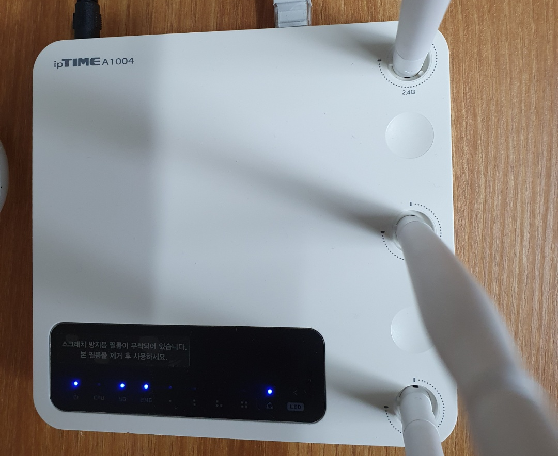

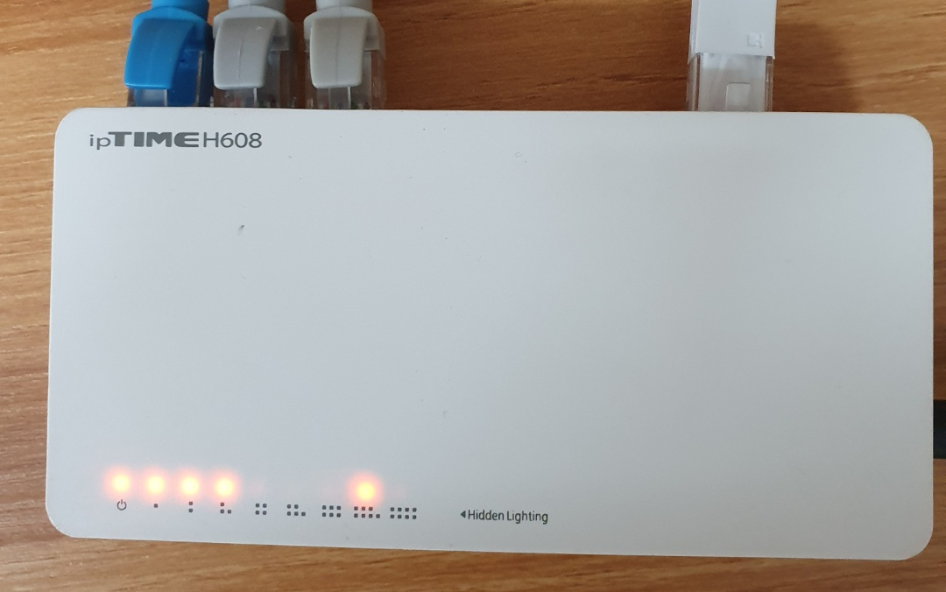

네트웍 구성
노트북
노트북
6층
프린터
7층
데스크탑
공유 디렉토리
노트북
노트북

